Slide 1


Un parcours de service continu
Votre soutien sur la voie qui mène de Leo
à Lion
Formation pour conseiller de Leo club et président de commission Leo

Slide 2


Objectifs
Notes:
Cette formation présente les différentes voies de service ouvertes aux Leos, le programme d'affiliation Leo-Lion, différents types de Lions clubs et les prix réservés aux conseillers de Leo club et présidents de commission Leo.
Elle est conçue pour vous informer sur le processus de transition de Leo à Lion.
Élément de contexte : dans une enquête de 2019, la majorité des Leos ont indiqué qu'il était important pour eux de poursuivre leur parcours de service en tant que Lion. Cependant, le taux de transition de Leo à Lion est inférieur à 10 %.

Slide 3
Importance de votre soutien
Notes:
Le conseiller de Leo club est généralement le premier lien, et le plus important, entre un Leo et la famille élargie du Lions Clubs.
Son rôle est :
d’encourager les relations entre les Leos et les membres de leur Lions club
d’aider les Leos à planifier la continuité de leur parcours avec le Lions Clubs International
Les liens qui unissent un Leo à son Lions club se nouent bien avant que vous leur demandiez de devenir Lion : tout au long de son expérience en tant que Leo.
Quelques conseils :
Organisez des projets de service commun Leo-Lion.
Faites en sorte que les Leos se sentent bienvenus aux réunions et événements Lions — alors qu'ils sont encore des Leos actifs — avant de penser à les inviter en tant que nouveaux Lions.
Les modèles et expériences positifs jouent pour beaucoup. Se sentir respecté et indispensable dans le groupe et dans le cadre de ses causes est une expérience très positive.
Une contribution réduite ou un sentiment d'échec peut démotiver des Leos.

Slide 4
Enregistrez vos Leos
sans délai
Notes:
Rapporter vos activités service sur MyLCI compte énormément dans le parcours de service d'un Leo. Voici pourquoi :
Ils ne reçoivent de communications sur la poursuite de leur parcours que si leur service est enregistré dans le système.
Ils peuvent ainsi trouver sur MyLCI un relevé de leurs années d'action.
Leur service les aidera à atteindre les critères d'admission : tout Leo doit avoir servi au moins un an et un jour pour être admis au programme Leo-Lion.

Slide 5
Planifier un parcours
Notes:
En tant que conseiller, votre rôle est de proposer aux Leos une feuille de route qui présente plusieurs options de parcours de service parmi les Lions.
Discutez avec eux de leurs projets futurs. Déterminez ce qui les motive.
Sachez comprendre la différence de choix, de possibilités et de défis auxquels les Leos sont confrontés aujourd'hui par rapport à votre propre expérience.
Encouragez-les à continuer à servir et développer leurs compétences en leadership.
Offrez-leur différentes voies vers l’affiliation Lions. Montrez-leur comment elle est flexible.
Il est facile de penser : « Les Leos ne veulent pas devenir Lions. Ils seront trop pris par les études et reviendront plus tard. » Voici quelques points à garder à l’esprit :
Des établissements scolaires du monde entier sont remplis de jeunes qui ont rejoint des clubs et organisations philanthropiques.
En fait, dans certains, le service caritatif fait partie des études au même titre que les matières traditionnelles.
Les heures de bénévolat font désormais partie des exigences en matière de bourses et d'un curriculum vitae professionnel bien équilibré.

Slide 6

Points importants
Les Leos bénéficient de leurs liens avec les Lions dès le début de leur parcours personnel.
L’enregistrement de vos Leos auprès du Lions Clubs International garantit une bonne communication, l’enregistrement des années de service et l'admissibilité au statut de Leo-Lion.
Aidez vos Leos à planifier la continuité de leur parcours au sein du Lions Clubs International.
Notes:
Passons en revue les points importants à retenir de cette section.
La prochaine section va examiner différents types d'affiliation Leo-Lion et des options de Lions clubs attrayantes pour Leos.

Slide 7
Programme Leo-Lion

Slide 8




Un programme d'affiliation pour les Leos prêts à devenir Lions
Admissibilité
Être ancien Leo
Leo pendant plus d’un an
De l’âge de la majorité à 35 ans
En savoir plus.
Notes:
Le programme d'affiliation Leo-Lion est réservé aux Leos prêts à se faire Lions.
C'est un Type d'affiliation Lions. Il ne fait pas partie du programme Leo.
Il est important d’en comprendre les conditions d'admissibilité. Un Leo actuel ou ancien Leo souhaitant devenir Lion doit répondre aux critères suivants :
Avoir servi en tant que Lion pendant au moins un an et un jour
Avoir l'âge de la majorité légale, jusqu'à 35 ans
Un Leo actuel peut passer directement du programme Leo à ce type d’affiliation Lions. Un ancien Leo qui a quitté les Lions peut revenir dans l'organisation et devenir membre Leo-Lion s'il remplit toujours les conditions d’admission.
Accédez à la carte d'information Leo-Lion en cliquant sur le lien « En savoir plus ».

Slide 9

Avantages
50 % de réduction sur les cotisations internationales
Exonération des droits d'entrée/de charte
Années de service Leo créditées à son dossier Lion
Insigne de boutonnière Leo-Lion exclusif
Reconnaissance du statut « Leo-Lion »
Groupe de réseautage professionnel LinkedIn
Opportunités de bourses
Éligible en tant qu’agent de liaison Leo-Lion avec le conseil d'administration
En savoir plus.
Un programme conçu pour répondre aux intérêts des Leos
Notes:
En juillet 2018, la présidente internationale Gudrun Yngvadottir a nommé les premiers agents de liaison Leo-Lion avec le conseil d’administration, au bénéfice de l’importance du programme.
Chaque année, deux agents de liaison Leo-Lion sont nommés par le/la PI pour promouvoir le programme Leo-Lion et en représenter les jeunes membres du monde entier.
De nombreux districts et districts multiples ont adopté ce type d'invitation de jeunes leaders à des postes sans droit de vote au sein de leurs cabinets et conseils afin de mieux comprendre les questions importantes pour les plus jeunes membres de l’organisation.
En 2019, les Leos ont fait part de leurs perspectives dans le cadre d’une enquête et ont défini les avantages de l'affiliation qui peuvent compter dans leur décision de devenir Lions. En janvier 2020, une nouvelle version du programme Leo-Lion a été lancée.
Apprenez-en plus sur chacun de ces avantages en suivant le lien « En savoir plus ».

Slide 10
Insigne Leo-Lion
Exclusif aux Leo-Lions
Réservé aux Leo-Lions en activité
Non conçu pour l’échange
En savoir plus.
Notes:
Chaque mois, le Lions Clubs International envoie gratuitement un insigne d'affiliation à tout nouveau Leo-Lion enregistré sur MyLCI le mois précédent.
Des insignes supplémentaires sont en vente dans la boutique Lions.
Ils ne doivent être portés que par des Leo-Lions et ne doivent être ni échangés ni offerts à des membres non Leo-Lion.

Slide 11

Bourses
Bourse Ambassadeur culturel Leo-Lion
Une bourse attribuée par région constitutionnelle
Soutien financier pour assister à un forum en dehors de la région constitutionnelle du bénéficiaire
Possibilités de service international
En savoir plus.
Bourse Institut de formation avancée des responsables Lions (IFARL)
Une bourse attribuée par région constitutionnelle
Aide financière pour participer à un IFARL
En savoir plus.
Notes:
Bourse Ambassadeur culturel Leo-Lion :
Donne l'occasion à un Leo-Lion de chaque région constitutionnelle d'assister à un forum en dehors de la sienne
Prend en charge un Leo-Lion participant à au moins un projet de service parrainé par un forum
Aide financière par remboursement pour frais de voyage, de repas et d'hébergement approuvés
Institut de formation avancée des responsables Lions (IFARL) :
Une bourse attribuée par région constitutionnelle
Soutien financier par remboursement pour dépenses non prises en charge par le programme IFARL
Vous trouverez les fiches d'information sur ces deux bourses sur notre page Leo-Lion.

Slide 12


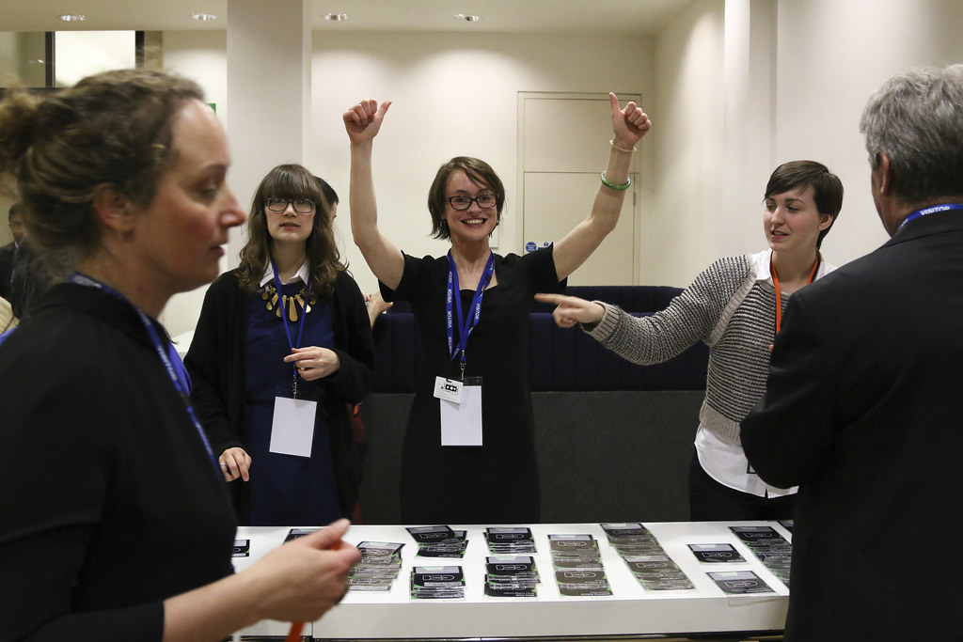
Réseautage professionnel
Groupe LinkedIn privé
Réseau mondial de Leo-Lions
Constituez votre liste de contacts professionnels
Partagez des idées de service
Discussions sur les ressources et compétences en leadership
Notes:
Le groupe LinkedIn privé Leo-Lion est un groupe de réseautage professionnel permettant aux Leo-Lions de :
Poser des questions
Partager des ressources en ligne
Partager des idées émanant des études, du travail et du service
Cela vous donne-t-il envie d’y prendre part ? Renseignez-vous auprès du spécialiste Jeunes Lions de la division Effectif ou des spécialistes SMA sur les événements liés au leadership et au développement professionnel à venir dans leur région pour les publier sur ce groupe LinkedIn Leo-Lion.

Slide 13

Affiliation double Leo-Lion
En savoir plus
Notes:
Une affiliation double est intéressante pour les Leo-Lions. Voici les qualifications nécessaires :
Si un Leo-Lion a des liens solides avec son Leo club, il peut continuer à servir avec son Leo club tout en servant dans son Lions club.
Il faut avoir entre 18 ans en tant que Lion Alpha et 30 ans en tant que Lion Oméga.
L’affiliation double prend fin à 30 ans.
Apprenez-en plus sur chacun de ces avantages en suivant le lien « En savoir plus ».

Slide 14
Types de Lions club
attrayants pour jeunes Lions

Slide 15

Club Leo-Lion
L’effectif minimum de 20 membres fondateurs doit comporter un minimum de 10 anciens Leos
Service entre anciens Leos et amis
Constitution de communautés Leo-Lions et jeunes Lions
En savoir plus
Notes:
Les clubs Leo-Lions offrent aux Leos et Lions l’occasion de constituer des communautés de service de jeunes Lion et de focaliser le leur sur des domaines qui leur tiennent particulièrement à cœur.
Les Lions de tous âges peuvent se joindre à un club Leo-Lion.
L’affiliation « Jeune adulte » permet aux non-Leo-Lions de moins de 31 ans de bénéficier de la même remise sur les cotisations internationales et dispense de frais que leurs homologues Leo-Lions.
Tout membre âgé de plus de 30 ans peut se joindre à un club Leo-Lion, mais ne peut pas bénéficier de la réduction et de la dispense de frais.
Pour en savoir plus, rendez-vous sur le site du LCI.

Slide 16
Lions clubs universitaires
et affiliation Étudiant
Excellente option pour Leo-Lions
L’effectif minimum de 20 membres fondateurs doit comporter un minimum de 5 membres étudiants.
Remises spéciales d'affiliation Étudiant
En savoir plus
Notes:
Les Lions clubs universitaires offrent une voie de transition de Leo à Lion.
Les Leos peuvent adhérer au programme d'affiliation Leo-Lion avec d'autres jeunes Lions qui s’y joignent en tant que membres étudiants.
Membres étudiants jusqu’à 30 ans
Réduction de moitié des cotisations internationales
Dispense des droits de charte/d'entrée
Membres étudiants de plus de 30 ans (Lions club universitaire)
Droits de charte/d'entrée réduits : 10,00 USD
Pour en savoir plus, rendez-vous sur notre page Lions clubs universitaires.

Slide 17
Options ouvertes aux clubs
Branche de club
Cinq membres suffisent pour former une branche de club.
Les réunions et actions de service des Leo-Lions et autres jeunes Lions ont lieu de manière autonome.
En savoir plus
Club spécialisé
Uni autour d’un intérêt, d’une profession, d’une culture, d’un type d’expérience personnelle.
Choisissez une spécialité qui définisse l’effectif du club ou son service.
En savoir plus
Notes:
Branche de club
Il suffit de 5 membres d'un Lions club pour en former une branche, dont il devient le club parrain.
Avec le soutien du club parrain, les membres de la branche peuvent se retrouver de façon autonome et choisir des projets de service qui les passionnent.
Club spécialisé
Ses membres s’unissent autour d’une cause, d’un sport, d’une culture, d’un type d’expérience personnelle, ou tout autre dénominateur commun que ce club souhaite mettre en valeur.
Tout club et toute branche de club peut se faire club spécialisé. Par exemple :
Les membres de Lions club universitaire étudiants en médecine ou autre domaine d’intérêt public peuvent souhaiter se spécialiser pour mener des actions de service connexes dans leur collectivité, en soutien aux enfants luttant contre le cancer ou en partenariat avec une association de prévention de la toxicomanie.
Un club Leo-Lion ou une branche de club Leo-Lion peut choisir la spécialité qui en définit le mieux les membres ou leur service.
Pour en savoir plus, rendez-vous sur nos pages Branche de club et Clubs spécialisés.

Slide 18
De Leo à Leo-Lion
Une transition aisée

Slide 19

Devenir Leo-Lion est facile
Vérifier que les critères d’admission soient remplis
Décider du type de club qui corresponde le mieux à chaque membre
IMPORTANT : N'oubliez pas de rappeler à votre président ou secrétaire de Lions club d'indiquer « Leo-Lion » comme type d’affiliation sur MyLCI ou votre système local de rapport.
Notes:
Les secrétaires et présidents de Leo et Lions clubs peuvent utiliser le Formulaire de certification Leo devenu Lion (LL2) comme feuille de travail à conserver pour les dossiers du club. Il n’est pas nécessaire d’envoyer le formulaire LL2 au siège.
Le transfert de Leo à Lion s’effectue sur MyLCI.

Slide 20
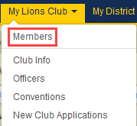
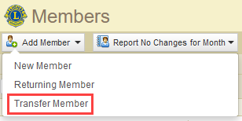
Effectuer le transfert de Leo à Lion
sur MyLCI
1)
Dans le menu Mon Lions Club, sélectionnez « Membres ».
2)
Sur la pages Membres, cliquez sur « Ajouter un membre » et sélectionnez « Membre transféré ».
En savoir plus
Notes:
Tout président, secrétaire, trésorier ou administrateur d’un Lions club peut effectuer le transfert d’un Leo vers un Lions club sur MyLCI.
Le Leo conserve son numéro de membre, qui devient son numéro de membre Lions.
Toute année de service Leo sera créditée à son dossier d’affiliation Lion.
Suivez le lien « En savoir plus » pour obtenir des instructions complètes.
Envoyez-nous toute question ou requête d’assistance concernant l'ajout ou la modification de données de membres Leo-Lion à l’adresse memberservicecenter@lionsclubs.org.

Slide 21
Prix décernés dans le cadre du programme Leo-Lion

Slide 22
Prix De leo à Leo-Lion
Prix | Lauréat | Critères
Certificat de Prix Effectif Leo-Lion (club) | Conseiller Leo | 5 nouveaux Leo-Lions parmi tous les Leo clubs parrainés
Certificat de Prix Effectif Leo-Lion (district) | Président de commission Leo de district | 15 nouveaux Leo-Lions parmi tous les Leo clubs du district
Certificat de Prix Effectif Leo-Lion (district multiple) | Président de commission Leo de DM | 30 nouveaux Leo-Lions parmi tous les districts du district multiple
Certificat de Prix Création de club Leo-Lion | Lions club parrain, gouverneur de district, président de commission Leo de district, président de commission Leo de district multiple | Parrainer au moins un nouveau club Leo-Lion du district/district multiple
En savoir plus
Notes:
Le Prix Effectif De Leo à Leo-Lion est décerné aux conseillers de Leo club, présidents de commission Leo de district et présidents de commission Leo de district multiple Leo qui ont apporté leur soutien à la transition de nos Leos.
Des certificats spéciaux seront également décernés au niveau du club, du district et du district multiple par le Lions Clubs International pour toute charte de club Leo-Lion approuvée pour chaque exercice en cours.
Apprenez-en plus sur les prix décernés dans le cadre du programme Leo-Lion en suivant le lien « En savoir plus ».

Slide 23
Ressources supplémentaires

Slide 24

Jeunes Lions
Les jeunes Lions sont des membres dynamiques de notre organisation, aux alentours de la quarantaine, qui apportent à nos clubs leurs nouvelles perspectives et leurs compétences de leader.
Ressources
Communiquer avec les jeunes Lions
Guide Affiliation Jeunes Lions
En savoir plus
Notes:
Le Lions Clubs International définit les jeunes Lions en tant que membres âgés d'environ 40 ans ou moins, ce qui inclut les Leo-Lions.
Vous trouverez plus d’informations sur les Jeunes Lions et deux ressources documentaires en suivant le lien « En savoir plus ».
Communiquer avec les jeunes Lions : conseils pour rendre votre Lions club attrayant pour les Jeunes Lions.
Guide Affiliation Jeunes Lions : types d’affiliation et de clubs pour les Jeunes Lions.

Slide 25


Vous trouverez sur lionsclubs.org/leo-lion plus d’informations sur les avantages et les ressources du programme Leo-Lion, ainsi qu’une Foire aux questions sur le sujet.
Contactez-nous à l’adresse membership@lionsclubs.org pour obtenir notre assistance dans votre soutien au parcours d'affiliation de Leo à Lion.
Notes:
Nous vous remercions d’apporter votre soutien à vos Leos et de vous informer sur les options d’affiliation.
Vous trouverez des informations et liens supplémentaires sur lionsclubs.org/leo-lion.
Pour toute question sur les Leo-Lions ou l'un des types de clubs dont il a été question aujourd'hui, contactez-nous à l’adresse membership@lionsclubs.org.

Slide 26
Merci

